Slide 1
DOM 이란
Chap 10
Document Object Model
DOM 은 XML parser와 Document의 정보를 필요로 하는 Application 사이의 계층구조로서,
XML문서의 각 Node(element, attribute, text등)를 조작하기 위한 object tool 이다
Application
DOM
XML parser
XML Document

Slide 2
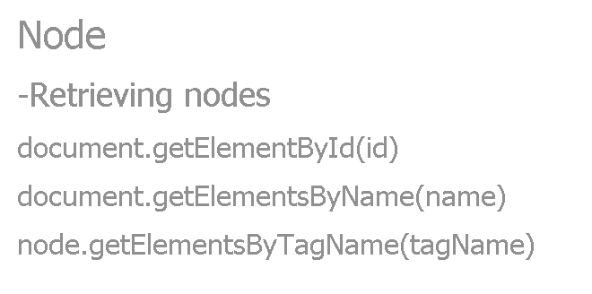

Slide 3
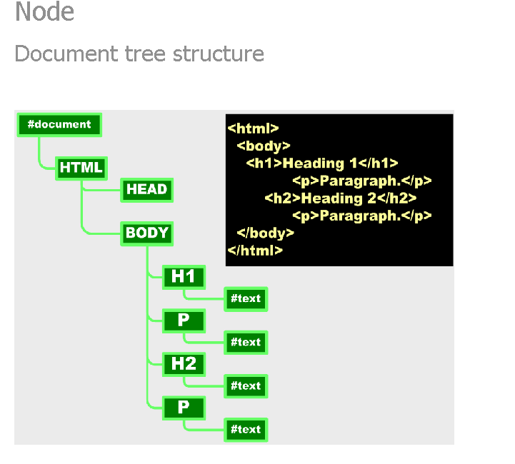

Slide 4
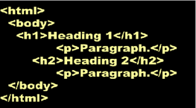
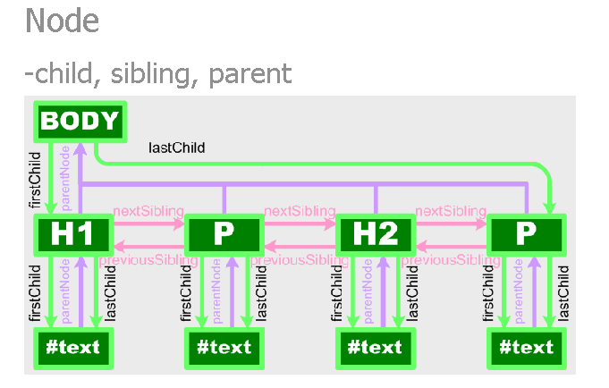

Slide 5
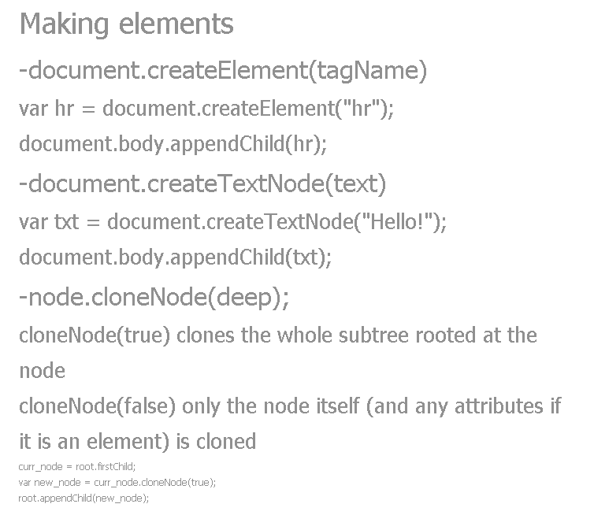

Slide 6
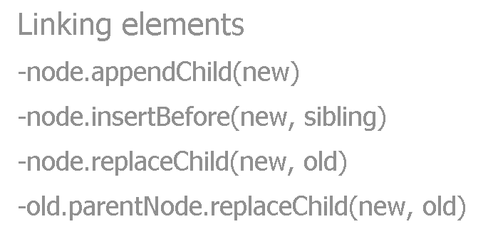

Slide 7


Slide 8


